Slide 1


Reporte Ejecutivo
Análisis y costo de reclutamiento, simuladores de costo de reclutar y rotación.

Slide 2


Indicador “Hiring Budget”
Es un estimado anual del costo total de reclutamiento en AXO, considerando el costo integral de reclutar (sueldos, tiempo, on-boarding, publicidad, etc.) y también el costo involucrado de la rotación de personal generando vacantes. Se expresa como un factor del sueldo total.
Se ha calculado a nivel posición, de esta manera el “hiring budget” de un puesto, es el porcentaje de recursos que se están dedicando a ese puesto en función al sueldo de esa misma posición.
Por ejemplo, si gastamos 10,000,000.00 MX en sueldos a vendedores y el hiring budget es de 20% significa que el 20% de los sueldos anuales de vendedores los gastamos en reclutar vendedores.
En simples palabras estamos gastando en sueldos de vendedores $10,000,000.00 MX + 20%

Slide 3
¿Por qué es relevante?
Alineación con las estrategias de la empresa.
Evaluación del impacto económico de la rotación
Proyecciones de necesidades de personal para la óptima operación de la empresa y resultados de rentabilidad
Usar datos históricos de talento y rotación para la creación del presupuesto futuro

Slide 4
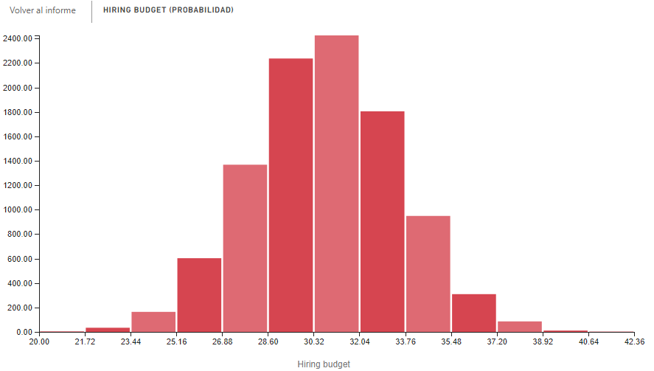
Modelo estadístico
Después de haber realizado una serie de modelos predictivos (incluyendo regresiones, time series, análisis de componentes principales) se concluyó que el modelo que mejor explica los datos es el del indicador “Hiring Budget”.
Se realizó un modelo Monte Carlo de este indicador para determinar las probabilidades de certidumbre de los resultados:
El 80% de 10,000 escenarios, el Hiring Budget en Grupo AXO se encuentra entre el 28% y el 32% del total de dinero en sueldos (*)
28 y 32%
(*) Considerando datos históricos del 2019, 2020 y parte del 2021.

Slide 5
Se hicieron 2 tipos de análisis con diferentes variables:
Simuladores de Hiring Budget
Investigación de reclutamiento (objetivo: insights y definir el modelo para el simulador)
Variables:
Rotación (usando resultados del estudio a full-price)
Sueldo
Costo de reclutar (por compañía y por posición)
Costo de onboarding basado en mejores prácticas de la industria
Variables:
Vacantes
Rotación
Sueldo promedio por posición
Compañía
Costo directo de reclutamiento

Slide 6

Se estima que Grupo AXO esta invirtiendo en reclutar personal $31 millones de pesos al año

Slide 7
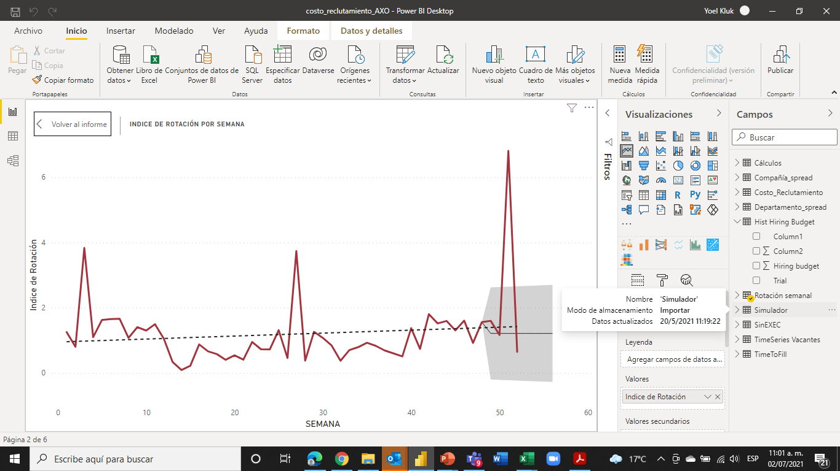
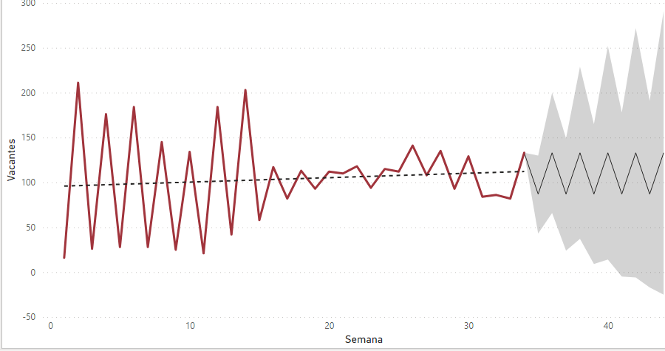
La rotación tiene un comportamiento de temporalidad, mientras que las vacantes han logrado estabilizarse
Comportamiento de la rotación x semana
Comportamiento de las vacantes por semana

Slide 8
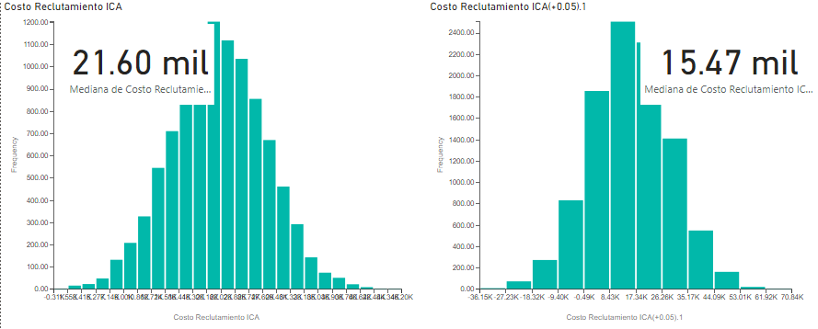
Podemos ver que usando el modelo Monte Carlo de probabilidades, el costo de reclutamiento de ICA es de $21.6 MM MX mientras que bajo el mismo modelo si el número de vacantes bajara 5% sería de $15.47 MM MX, siendo un beneficio del 28%.
Modelo de probabilidades

Slide 9
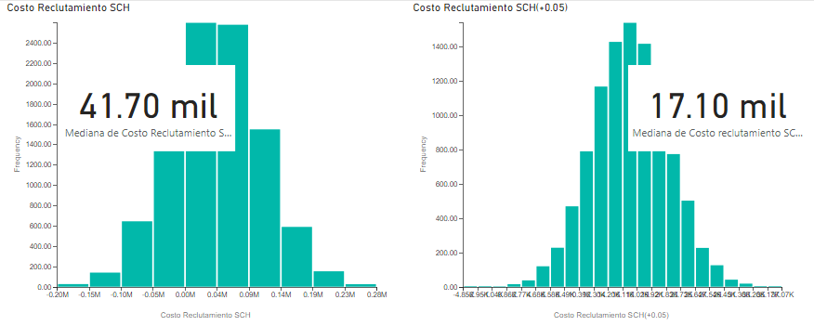
Podemos ver que usando el modelo Monte Carlo de probabilidades, el costo de reclutamiento de SCH es de $41. 7 MM MX mientras que bajo el mismo modelo si el número de vacantes bajara 5% sería de $17.10 MM MX, siendo un beneficio del 59%.
Modelo de probabilidades

Slide 10
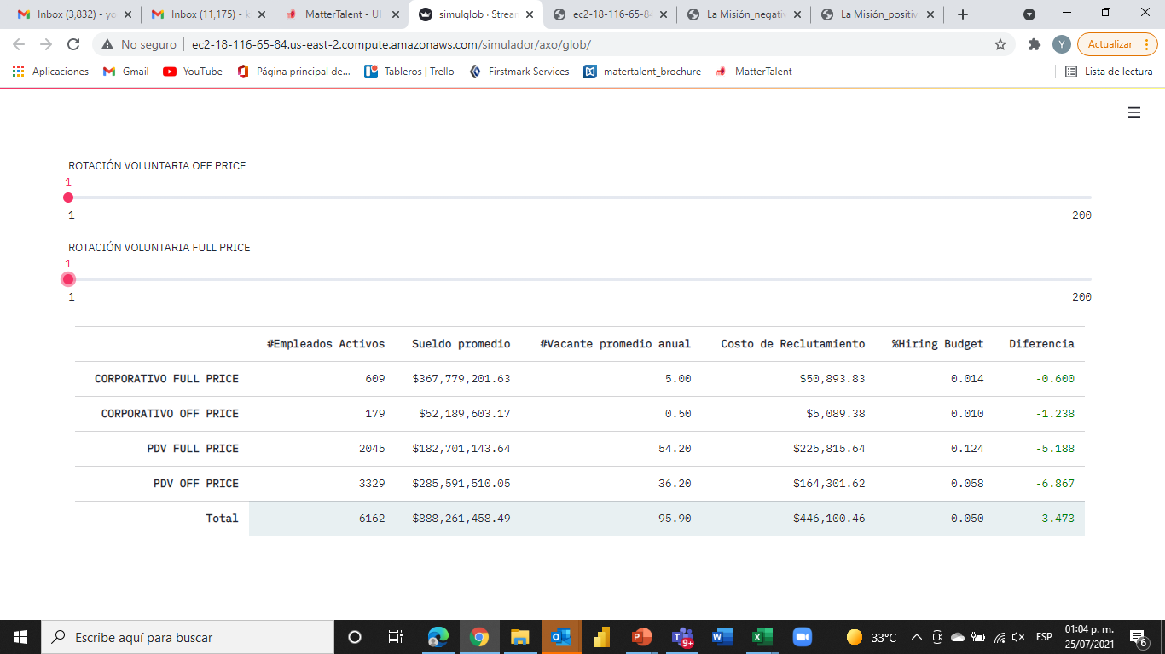
Cada 1% de rotación equivale a $446,100.00 MX de costo directo de reclutamiento. (no incluye onboarding, ni costo de oportunidad en servicio y ventas):

Slide 11
Conclusiones
Sabemos que las principales variables predictivas de rotación son la antigüedad y el ingreso.
También sabemos que por parte del talento y engagement, las variables que más mueven el modelo son: el genuino interés entre el balance de vida y trabajo, y la carga de trabajo dentro del horario de trabajo, además de la influencia del jefe directo.
Y que los colaboradores de AXO tienen lealtad a la marca y no a la empresa.
Que el porcentaje de recursos dedicados a reclutamiento en proporción a los sueldos que se paga es significativa.

Slide 12

Recomendaciones
Disminuir en 5% la rotación a través de programas de incrementos de ingresos (fijos o variables) representaría beneficios de aproximadamente $30 MDP anuales.
Esto en beneficios directos, hay también beneficios indirectos como lealtad, incremento en el servicio al cliente y por lo tanto en ventas y continuidad.

